Slide 1
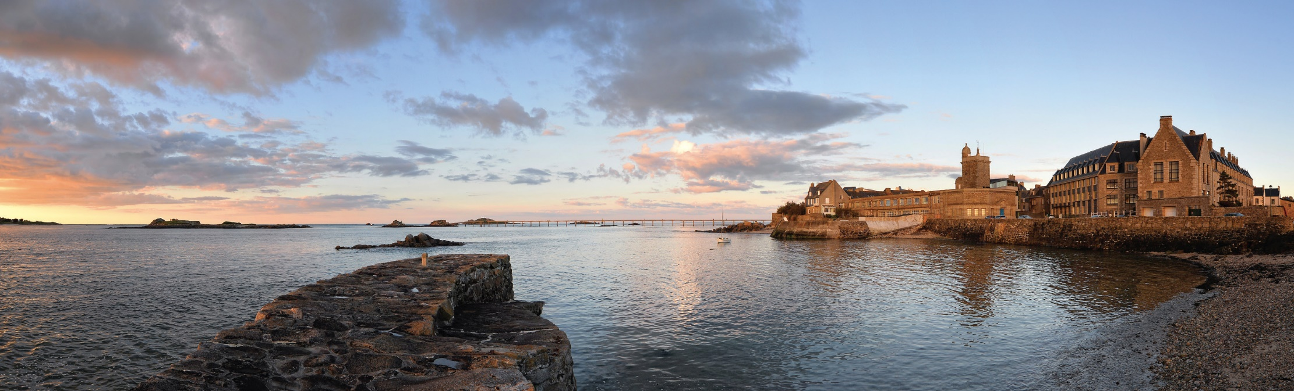
Exercice d’intercomparaison SOMLIT 2019 – Journée scientifique
"CRENULA" : un « suivi » dédié au méroplancton
Thierry Comtet
Notes:
The Station Biologique de Roscoff has always conducted observation activities and holds time-series since long time.
I will present the work we are currently performing at the roscoff time series and how we plan to develop it.
Present the SBR, briefly what we do as coastal observation and more particularly on use of molecular tools and how we are trying to structure with other marine labs.

Slide 2
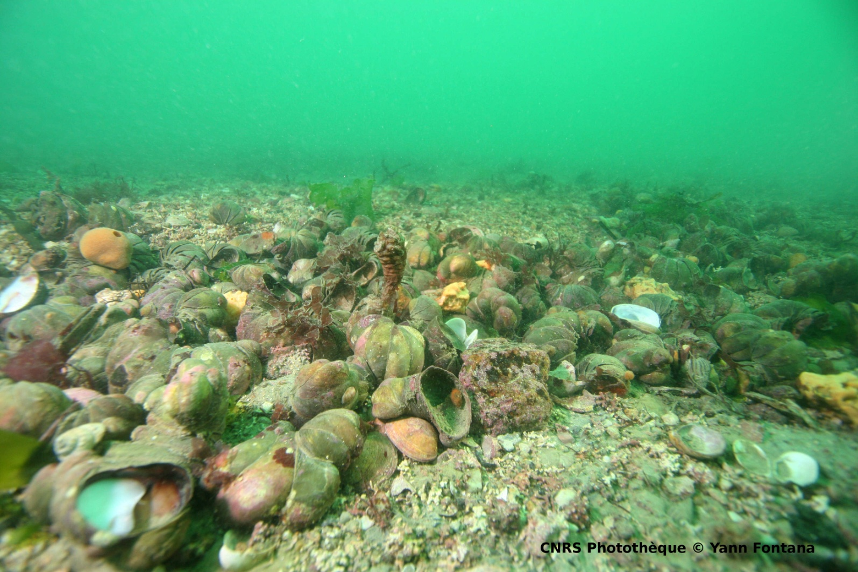
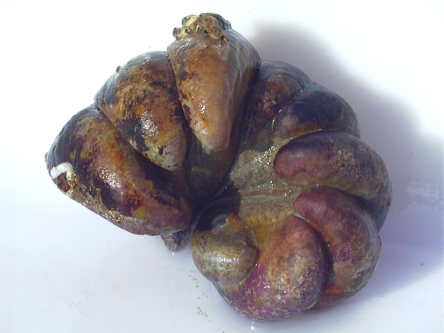
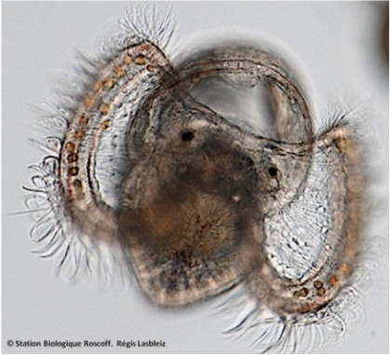
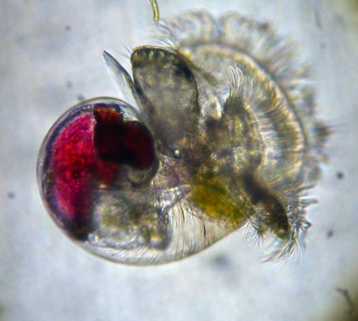
Origine et contexte
Initié en février 2005
Contexte
  Dynamique des populations de Crepidula fornicata
  Espèce non-indigène, introduite en Europe à la fin du 19e siècle
Objectifs
  Estimation de l’abondance larvaire et de ses variations saisonnières
  Place des larves de cette espèce dans le plancton
  Etendue de la période de présence larvaire
  Variations interannuelles de la phénologie de la reproduction

Slide 3
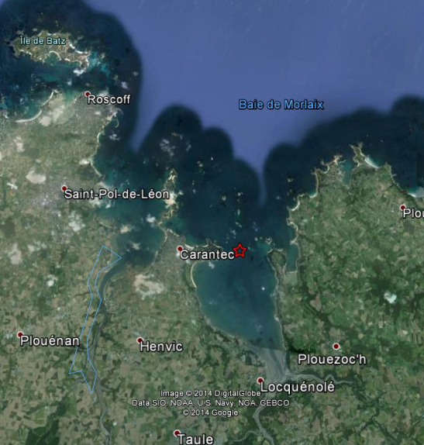
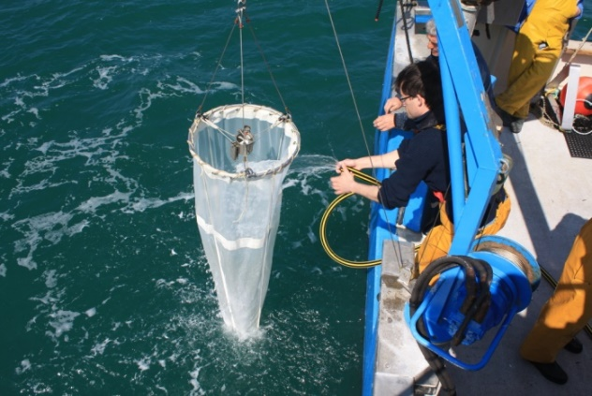
Méthodologie
Site Ile Louet , Baie de Morlaix
Toutes les 2 semaines, pleine mer de morte-eau (alternance avec SOMLIT)
Filets à plancton (type WP2)
Traits verticaux fond-surface (3 X 63µm, 2 X 200 µm)
Un trait horizontal 200 µm
+ Profil CTD, bouteille NISKIN, + autres selon projets (e.g. filet 20 µm)
Notes:
Ile Louet : car population abondante de crépidule
Pour les données contextuelles, profils CTD

Slide 4
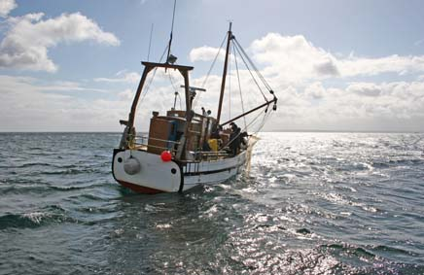
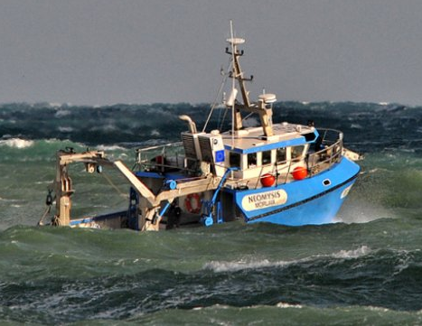
Méthodologie
Ce qui a changé : rien ou presque…
Formol et éthanol Ethanol (2008)
Traitement des échantillons
    Selon les projets
    Evolution des techniques
Notes:
Pour les données contextuelles, profils CTD
Changement bateau : 2008

Slide 5
Maintien du suivi
Divers projets de recherche et thèses
CRENULA (EC2CO)
Appels d’offres Navires de station
NoE Marine Genomics
Marinexus (Interreg)
Aquanis2.0 (Fond. Total)
2005
2006
2007
2008
2009
2010
2011
2012
2013
2014
2015
2016
2017
2018
2019
Vers un observatoire génomique
?
Identification morphologique – C. fornicata
Exemple 1
Barcoding individuel
Exemple 2
Metabarcoding
Exemple 3
Divers outils (morphologie, biologie moléculaire)
Hétérogénéité des approches, faible pourcentage d’échantillons analysés
Notes:
Ce suivi n’est pas un suivi labellisé, même s’il est inscrit dans les activités d’OBLIC depuis…
Donc même si les échantillons existent, il y a des trous énormes dans le traitement des échantillons.
Dates = dates des échantillons traités, pas de réalisation des travaux…

Slide 6
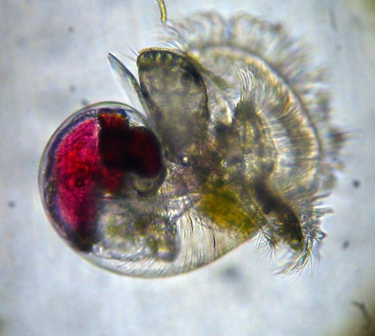
Exemple 1 : suivi des abondances larvaires de Crepidula fornicata
D’après les thèses de François Rigal (2009) et Fanny Leroy (2011)
Période de reproduction très étendue (février – novembre selon les années)
Au cours d’une période de reproduction, les températures rencontrées par les larves variant entre 9 et 18°C

Slide 7
Exemple 1 : suivi des abondances larvaires de Crepidula fornicata
Changements de phénologie ?
Premier jour d’observation
Température hivernale moyenne (°C)
Série analysée trop courte

Slide 8
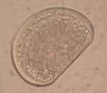
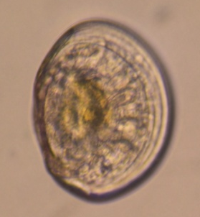
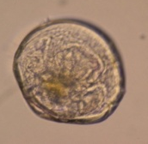
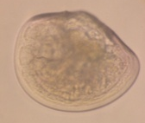
Exemple 2 : diversité des larves de bivalves – année 2012
Larval abundance (larvae m⁻³)
  Identification spécifique difficile à partir de critères morphologiques
  Alternative = utilisation d’outils moléculaires, ici barcoding individuel
  64-200 larves par mois
Séquence = 18S ADNr (~ 550 bp) (Famille / Espèce)
  Base de référence d’espèces locales (83 espèces, 1-10 individus / espèce)
Barcoding - approche standardisée visant à identifier différentes espèces par l'utilisation d’un code-barre ADN, séquence ADN « courte », « universelle », permettant la discrimination d'espèces proches.
Espèce 1 AATCGGGTCAATGCAGGTTCAAAGGTCA
Espèce 2 AATCGAATCAACCCAGGTTCAAAGGTCA
Espèce 3 AATCGGGTCAAGGGAGGGGCAAAGGTCA

Slide 9
Exemple 2 : diversité des larves de bivalves – année 2012
16 familles identifiées
Variations saisonnières
Dominance des Veneridae

Slide 10
Exemple 2 : diversité des larves de bivalves – année 2012
43 espèces potentielles / 900 larves
9 « espèces » = 72% des larves identifiées
Dominance d’une espèce non-native, Ruditapes philippinarum ? 11% des larves, 30% au cours du pic

Slide 11

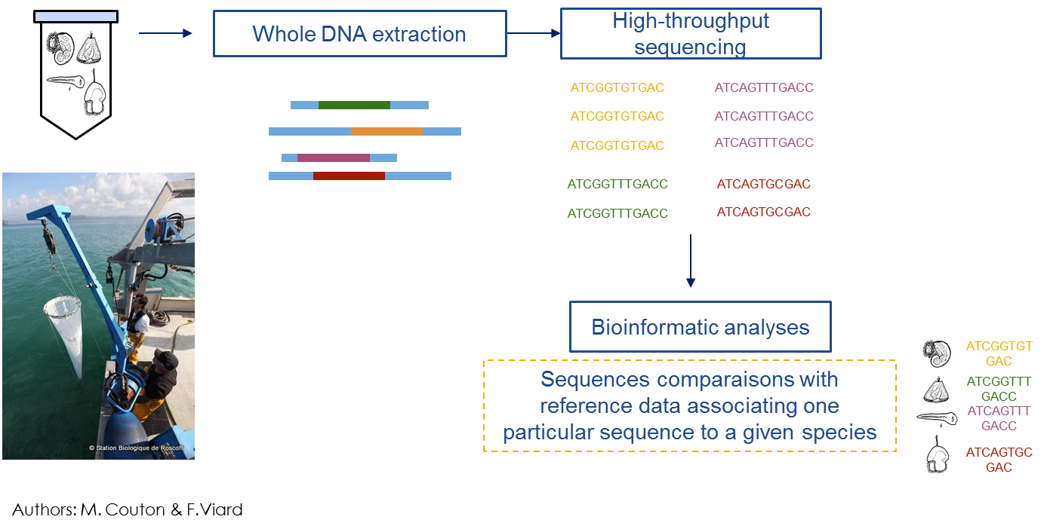
Exemple 3 : diversité du méroplancton - Métabarcoding
Schéma de Marjorie Couton
2 marqueurs (barcodes) : 18S (400 bp) et COI (313 bp)
2 approches : non ciblée, ciblée sur les espèces non indigènes

Slide 12
Exemple 3 : diversité du méroplancton - Métabarcoding
Approche non ciblée
Exemple des variations saisonnières (2012-2013) de la diversité des larves de bivalves (18S, familles)
Dominance des Veneridae
Abondance relative
Time
Notes:
Not all taxa retrieved
Sampling bias (different sampling volume)
Primer specificity
Comprehensiveness of reference databases
Conflicting experience but globally not good match, essentially because of database….

Slide 13
Exemple 3 : diversité du méroplancton - Métabarcoding
Approche ciblée sur les espèces non indigènes (ENI)
Objet de programmes de surveillance (ex. DCSMM, D2)
Détection précoce
La détection des larves d’ENI permet de déterminer leur capacité de reproduction et leur potentiel de dissémination
Focus sur les mollusques : base de séquences de référence dédiée (ENI connues, ENI potentielles, espèces natives)
Comparaison des données métabarcoding avec données morphologiques ou barcode individuel
Notes:
Problématiques liées aux espèces non indigènes, dans les programmes de surveillance, par exemple dans le cadre de la DCSMM. Descripteur D2

Slide 14
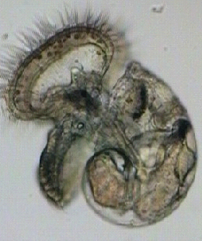
Exemple 3 : diversité du méroplancton - Métabarcoding
Crepidula fornicata (2012)
Détection des larves
Période de présence identique avec les 2 marqueurs et les comptages de larves
Pas de corrélation entre les abondances

Slide 15
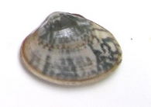
Exemple 3 : diversité du méroplancton - Métabarcoding
Ruditapes philippinarum (2012)
https://commons.wikimedia.org/w/index.php?curid=1382703
Confirmation de sa présence (COI)
[Absente de l’inventaire de la faune de Roscoff]
Très abondante
Période de présence identique avec les 2 marqueurs et les comptages de larves
Pas de corrélation entre les abondances

Slide 16
Exemple 3 : diversité du méroplancton - Métabarcoding
Crassostrea gigas (2012-2013)
Très peu de reads (séquences) associés à C. gigas ou Crassostrea spp.
Seulement détectée avec 18S
Faible succès de reproduction des populations d’élevage en baie de Morlaix (température ?)
Notes:
In contrast to pelagic ecosystems, few examples on the use of metabarcoding in the monitoring of benthos and benthic-pelagic coupling
Non native species, obvious….

Slide 17
Et maintenant… ?
Intérêt de suivis du méroplancton en milieu côtier
  Contribution du méroplancton à la diversité du zooplancton, ratio holoplancton-méroplancton
  changements de phénologie d’espèces benthiques dans le contexte du changement climatique
  Détection d’espèces non indigènes, estimation de leur potentiel reproducteur, de leur rôle dans le plancton (invasion dans le plancton?)
Des approches classiques à la « génomique » (metabarcoding)
Pérennisation de tels suivis ?
Mise en place d’un observatoire génomique de la biodiversité

Slide 18
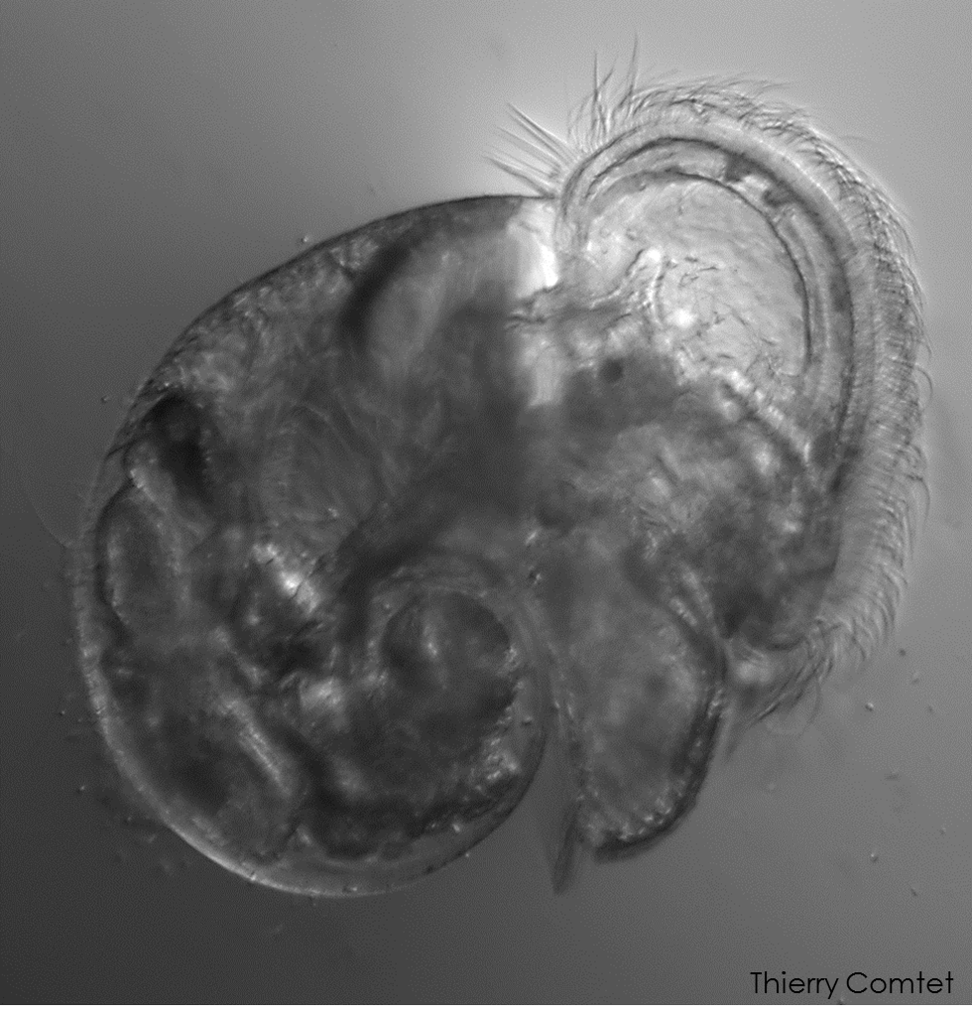
Merci…

Slide 20
200
SY96
SY99
180
160
SY97
SY03
140
UK47
SY01
SY00
Premier jour d’observation
SY98
120
SY02
100
MX10
BR00
MX05
R²=0.79; p<0.0001
BdM84
BdM02
80
MX09
MX06
BR02
BR03
60
BdM85
BR01
MX08
MX07
40
-4
-2
0
2
4
6
8
10
12
Température hivernale moyenne (°C)
SY (Sylt)‏
UK (Blackwater river)‏
BdM (Baie du Mt St Michel)‏
  MX (Baie de Morlaix)‏
  BR (Rade de Brest)‏

